Slide 1

Modelação e Animação da Fragata Afonso de Albuquerque
Duarte Gonçalves Nº46484
Rodrigo Pereira Nº47491
Orientadores:
Pedro Fazenda
Manuel Lopes

Slide 2
Objetivos do Projeto
Uma visualização detalhada, num ambiente digital, que permita no futuro uma restauração desta fragata;
Futura inclusão no museu digital criados pelos orientadores do modelo desenvolvido;

Slide 3
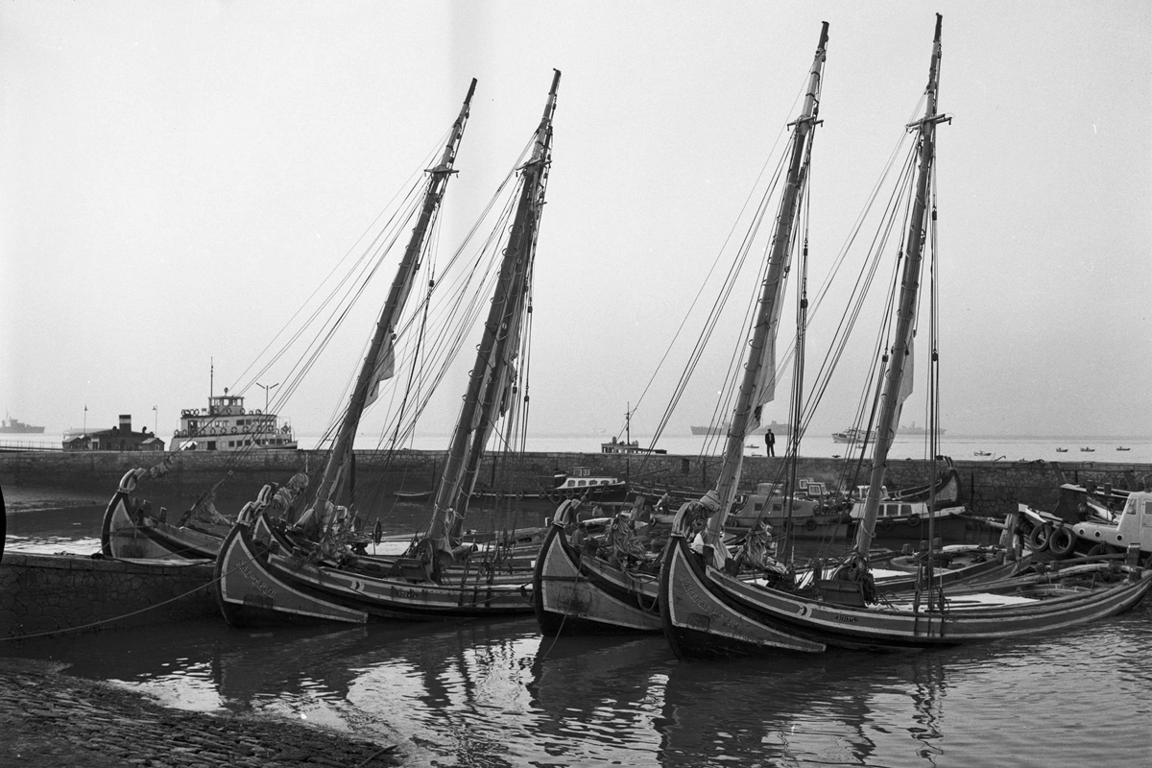
O que é uma Fragata?
A fragata do estuário do Tejo foi uma das embarcações mais emblemáticas da região, caracterizada por sua solidez, equipada com um mastro único inclinado para trás, utilizada principalmente para carga e descarga de navios no porto de Lisboa e nos cais das margens. Com dimensões variáveis entre 20 e 25 metros de comprimento e deslocamento de 10 a 100 toneladas, possuía uma tripulação reduzida de três a cinco homens.
Com o aparecimento dos vapores, a partir da década de 60 do séc. XIX, as pequenas embarcações então existentes com a mesma finalidade, foram gradualmente desaparecendo.

Slide 4
Procedimento
Estudo e recolha de informação intensiva para o desevolvimento do mesmo;
Modelação da fragata em Blender;
Animação da mesma em Unity com físicas;

Slide 5
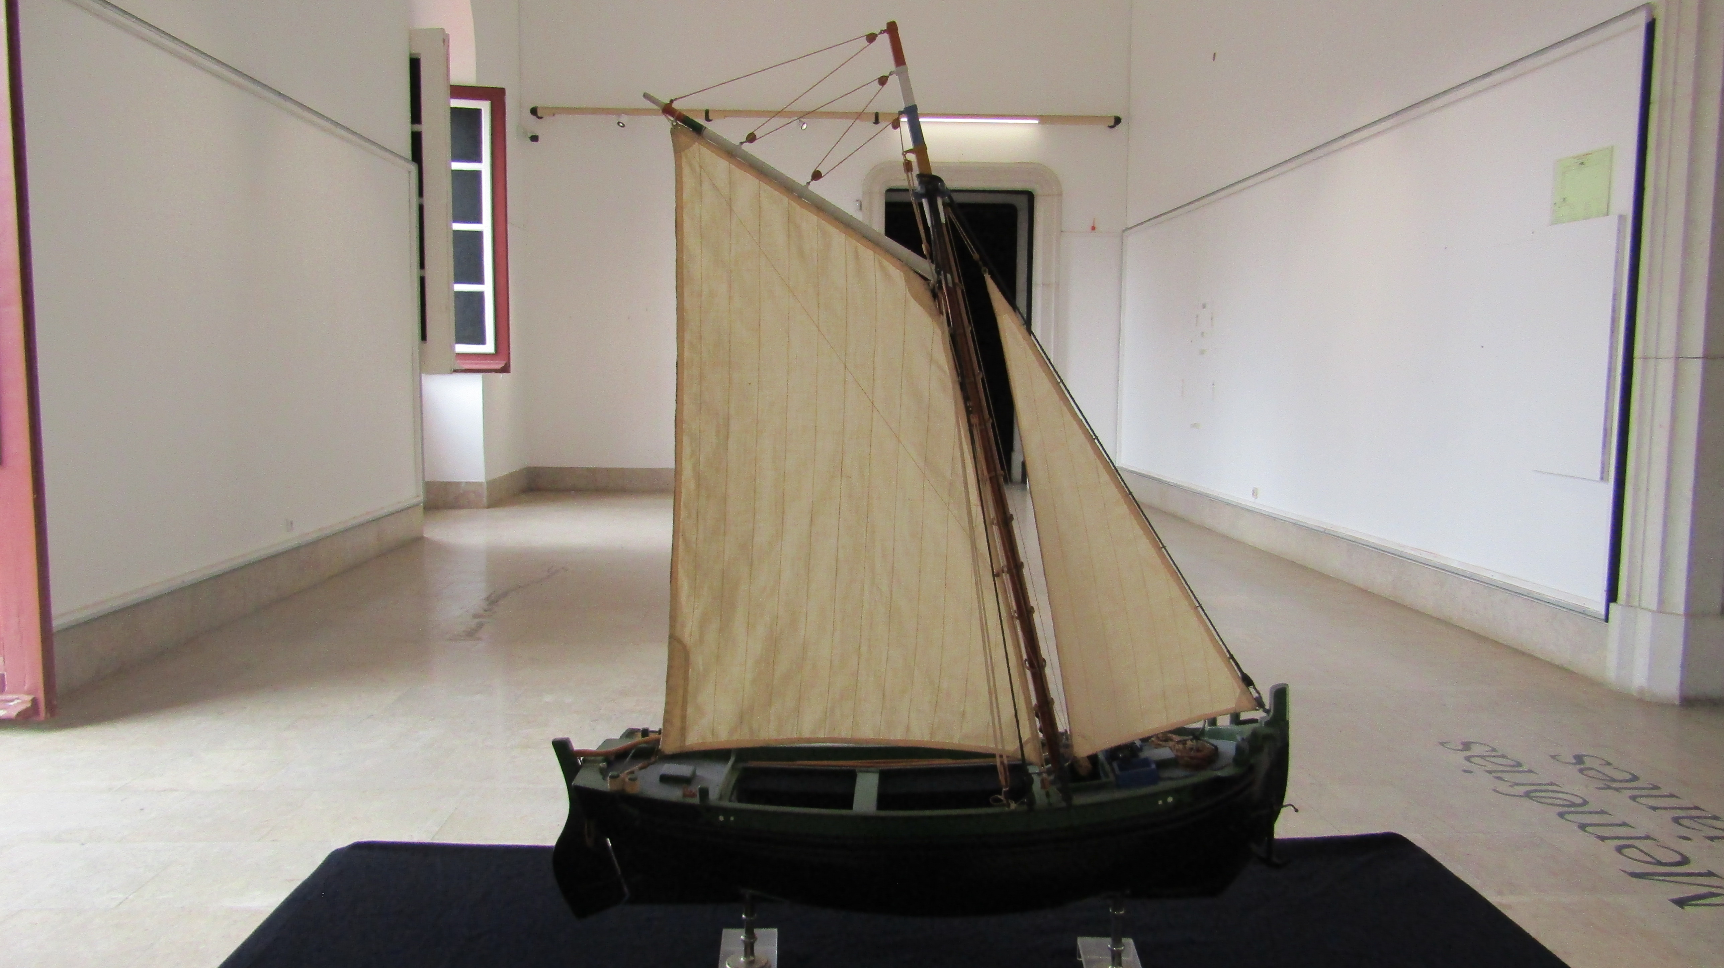
Visitas aos museus
Para o desenvolvimento do projeto, o grupo e os orientadores visitaram o museu da marinha, em Lisboa.
Acesso a uma área restrita do museu onde se encontram várias maquetes de embarcações portuguesas, entre elas a Fragata Afonso de Albuquerque.
Foi nos permitido tirar as fotos necessárias para auxiliar na modelação.

Slide 6
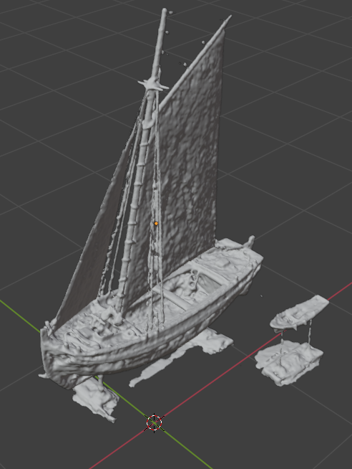
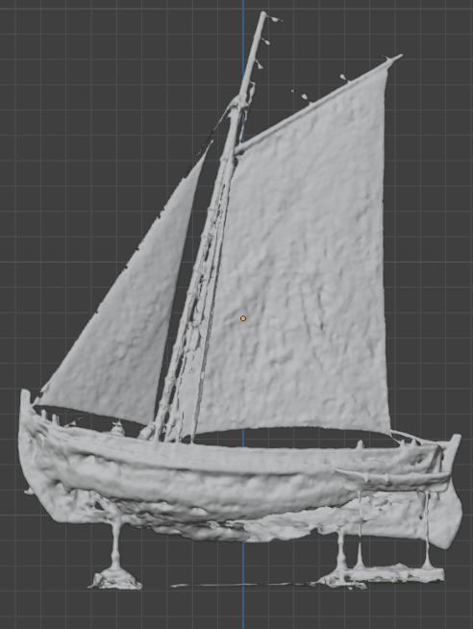
Andamento do projeto

Slide 7
Animação
Até ao momento, ainda não existe certeza se a animação irá ser um requisito do projeto, está neste momento em discussão com os orientadores do projeto.

